Slide 1

Развивающая предметно-пространственная среда группы « Чудо остров»
МАДОУ детский сад Мечта»
воспитатель. Сирко. О.А.

Slide 2
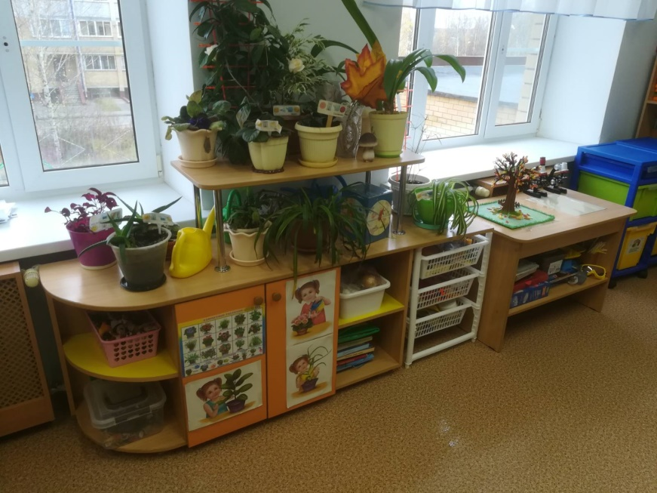
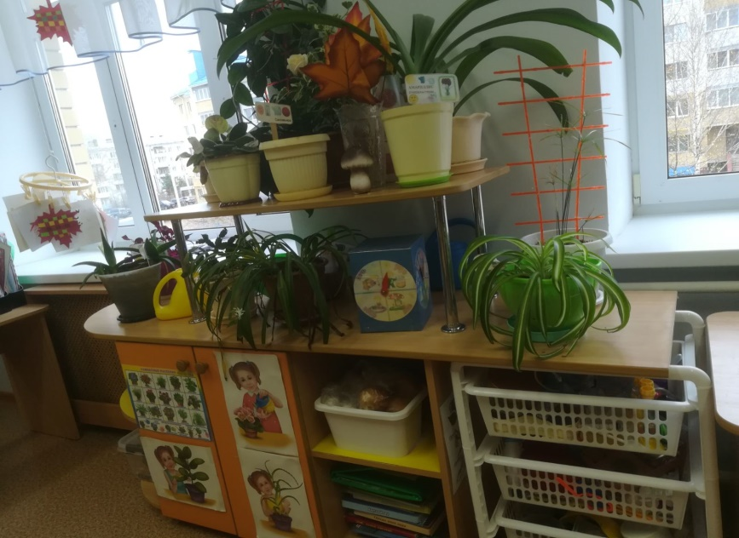
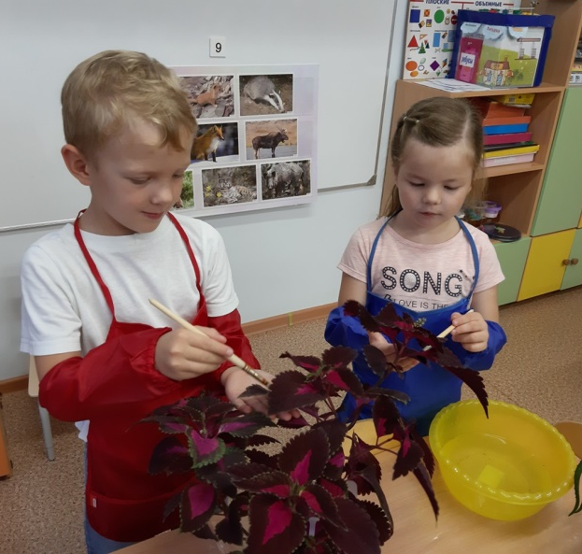
ЦЕНТР ПРИРОДЫ

Slide 3
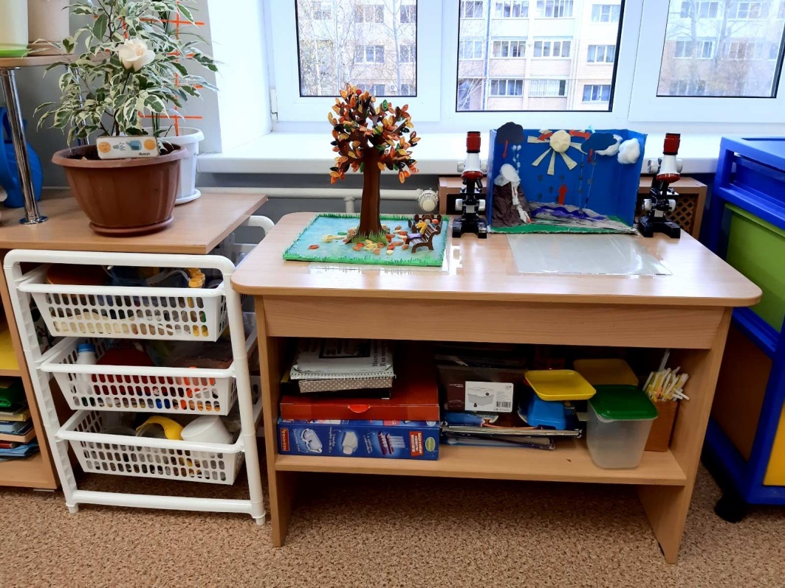
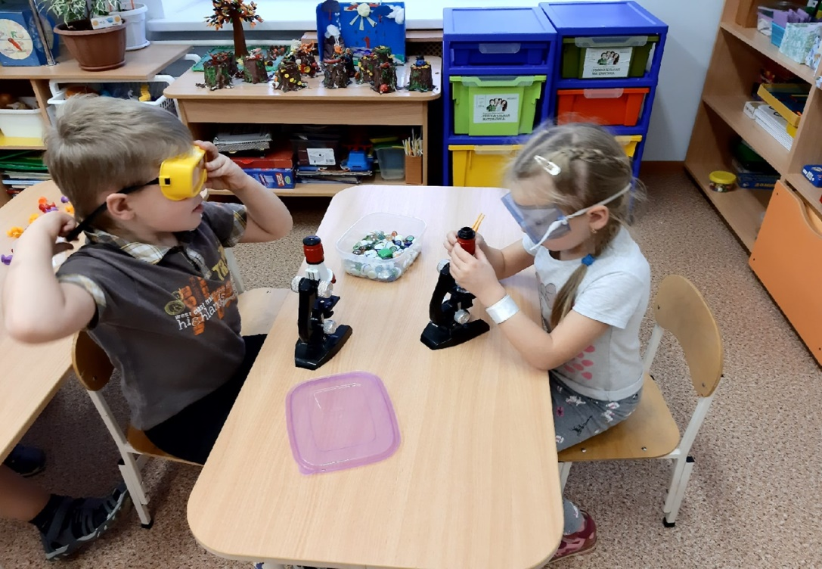
ЦЕНТР ЭКСПЕРИМЕНТИРОВАНИЯ
.

Slide 4
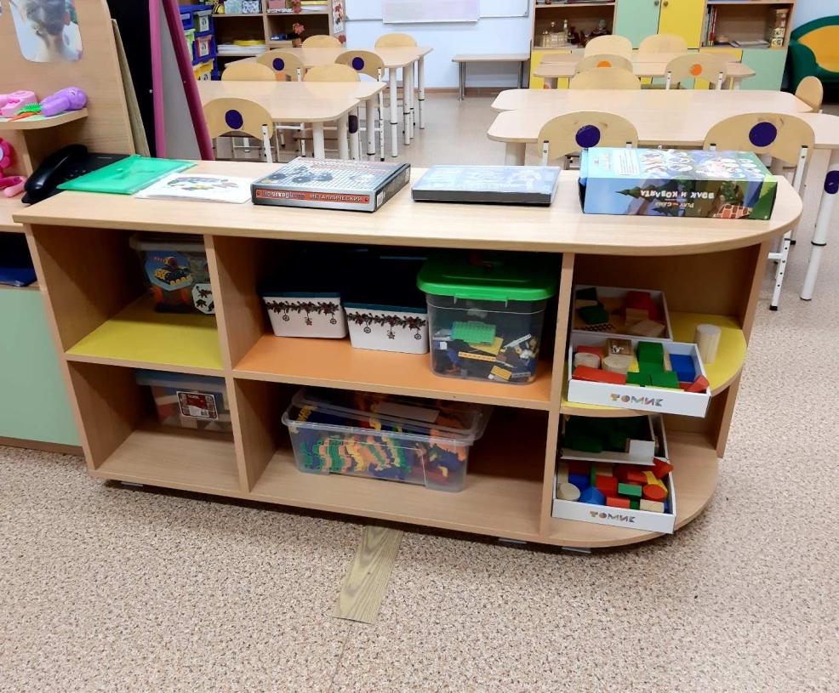
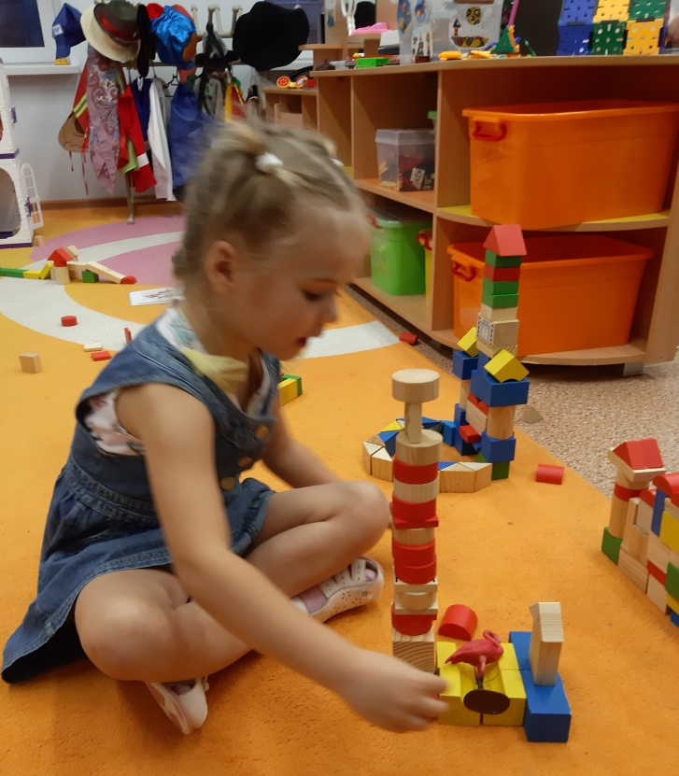
ЦЕНТР КОНСТРУИРОВАНИЯ

Slide 5
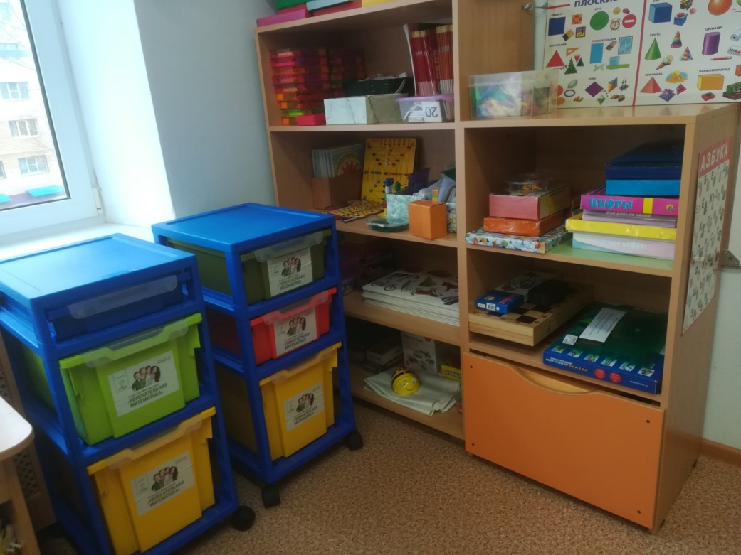
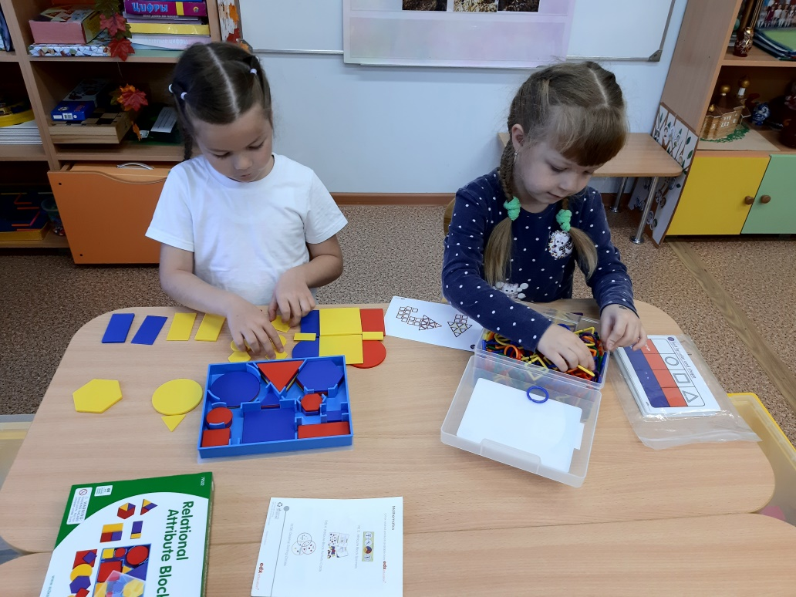
ЦЕНТР ЗАНИМАТЕЛЬНОЙ МАТЕМАТИКИ

Slide 6
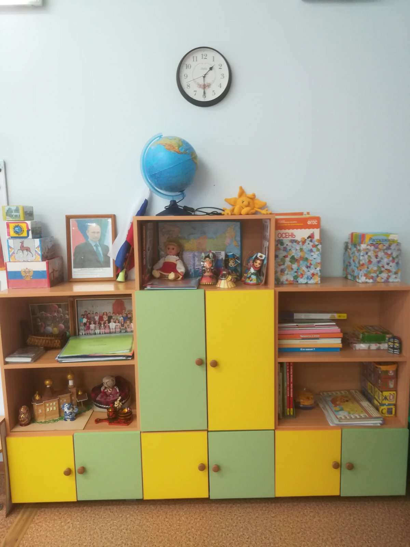
ЦЕНТР ПАТРИОТИЧЕСКОГО ВОСПИТАНИЯ

Slide 7
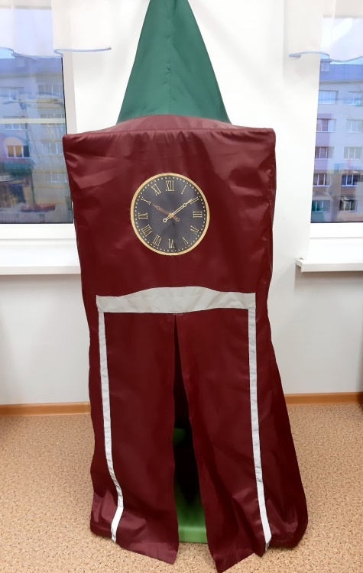
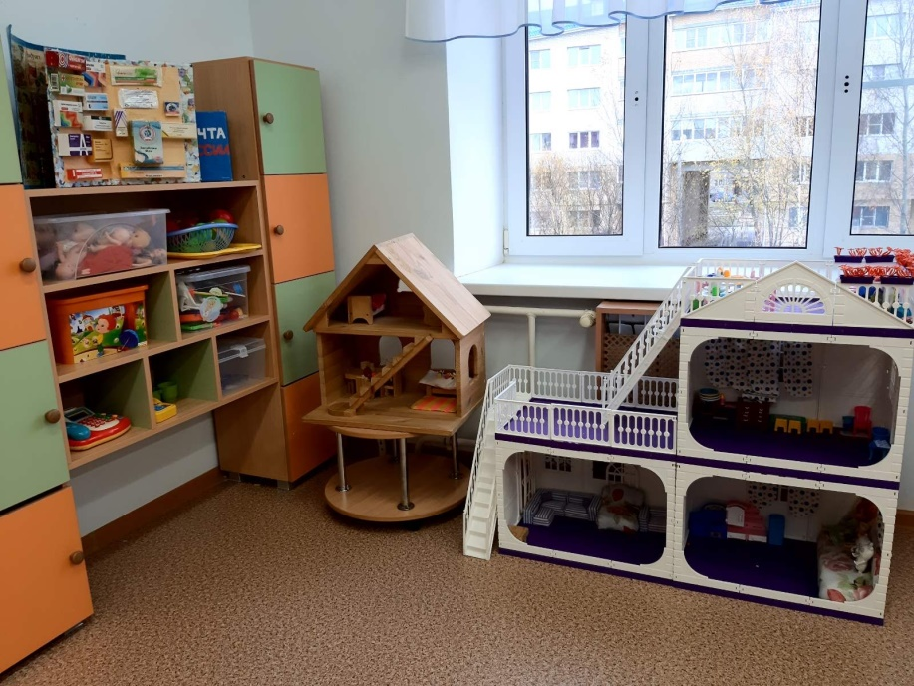
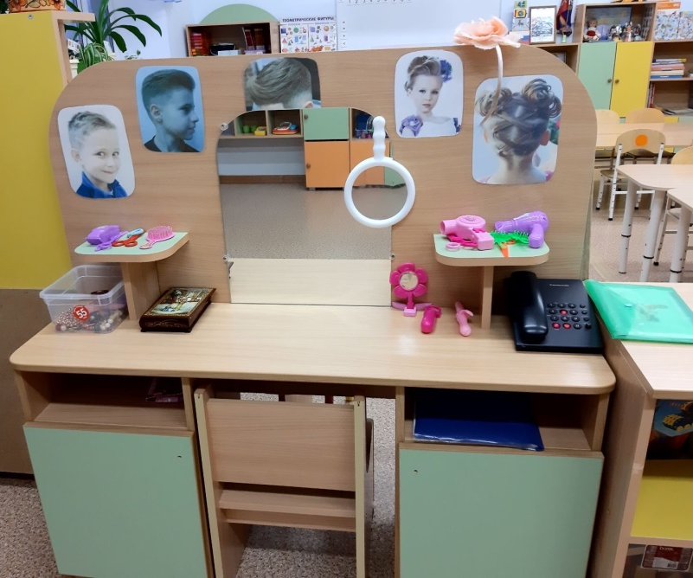
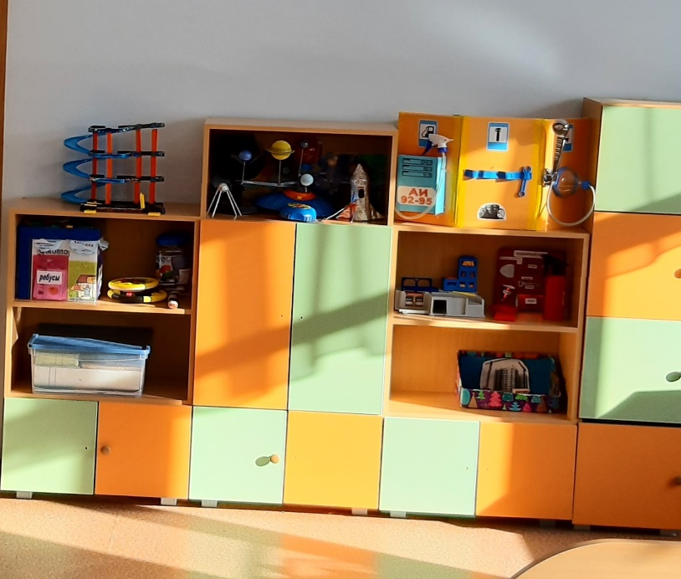
ЦЕНТР ИГРЫ

Slide 8
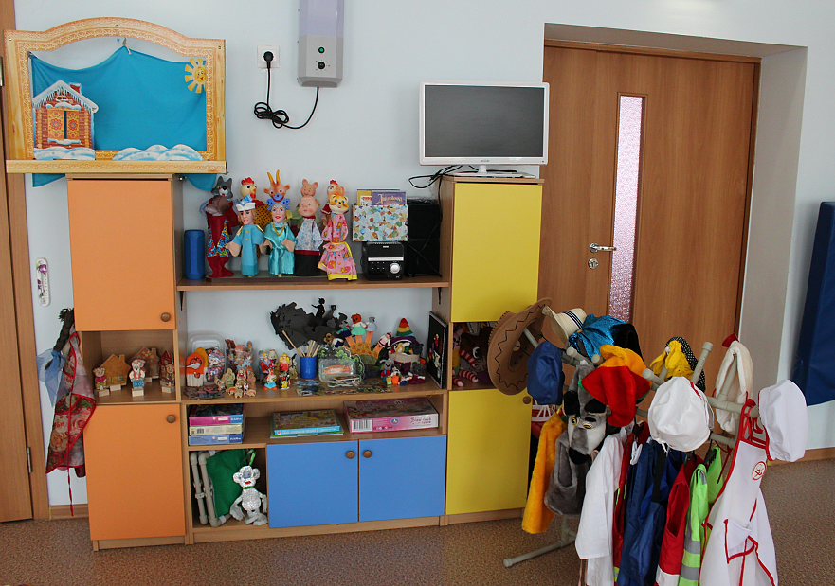
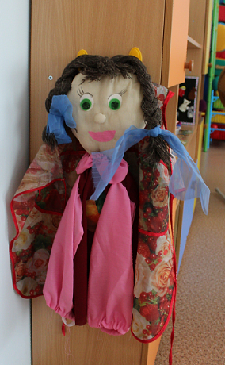
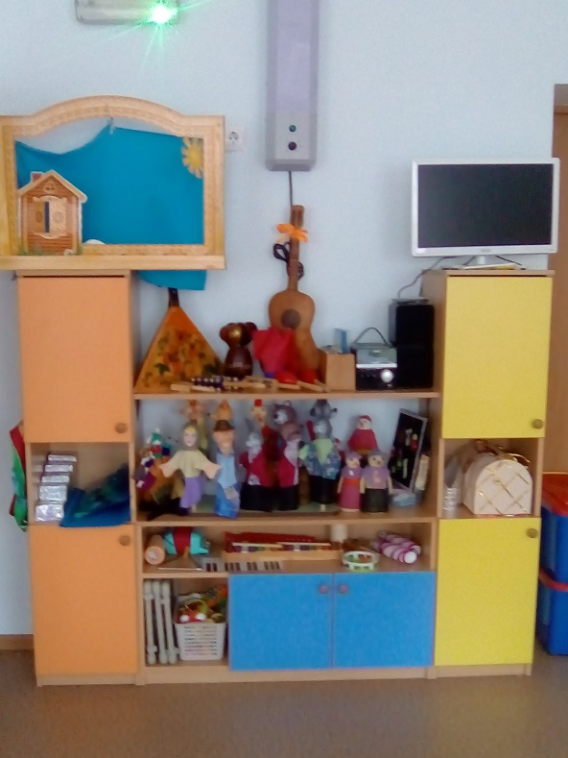
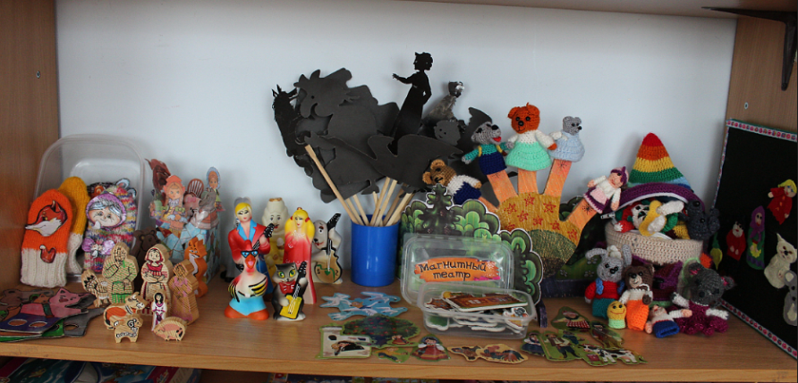
ЦЕНТР ТЕАТРАЛЬНОЙ И МУЗЫКАЛЬНОЙ ДЕЯТЕЛЬНОСТИ

Slide 9
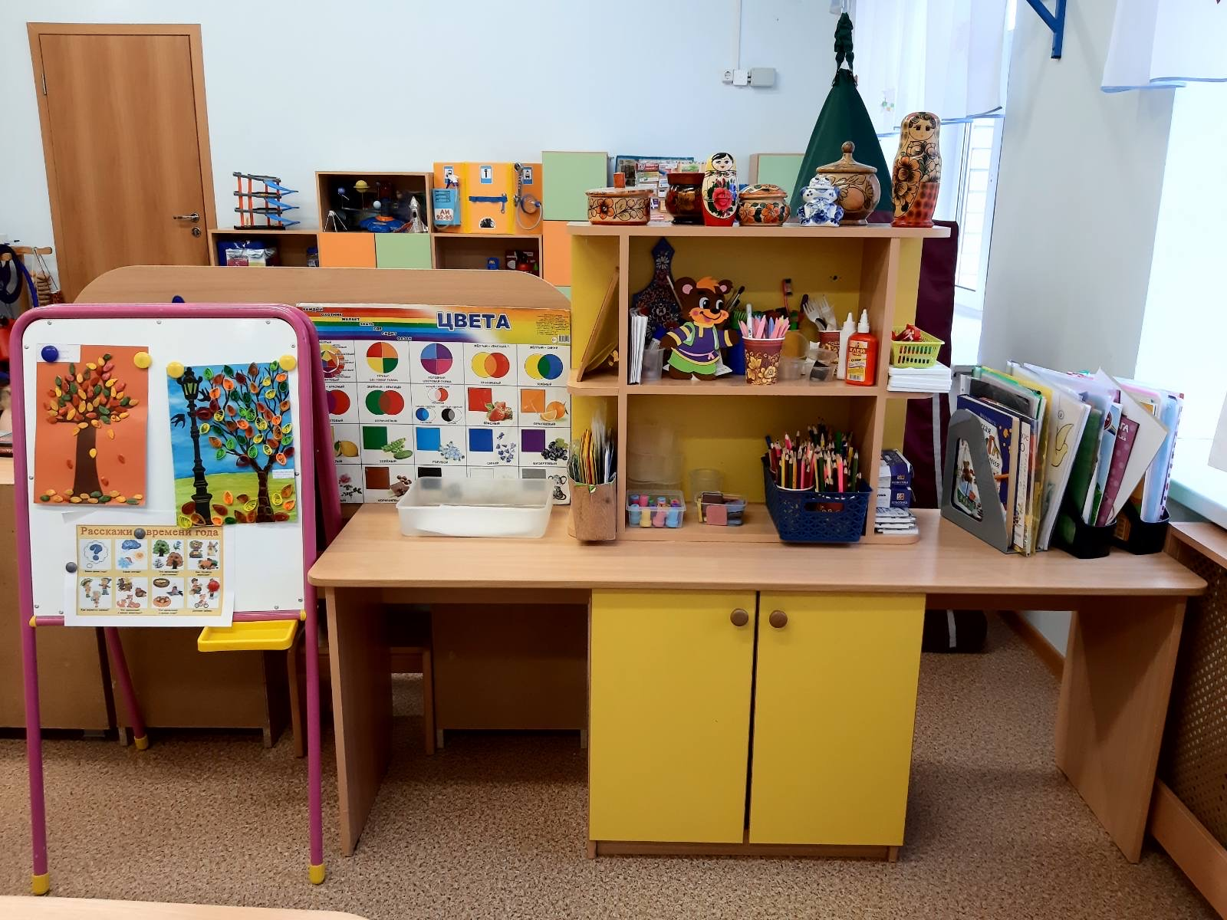
ЦЕНТР ИЗОБРАЗИТЕЛЬНОЙ ДЕЯТЕЛЬНОСТИ

Slide 10
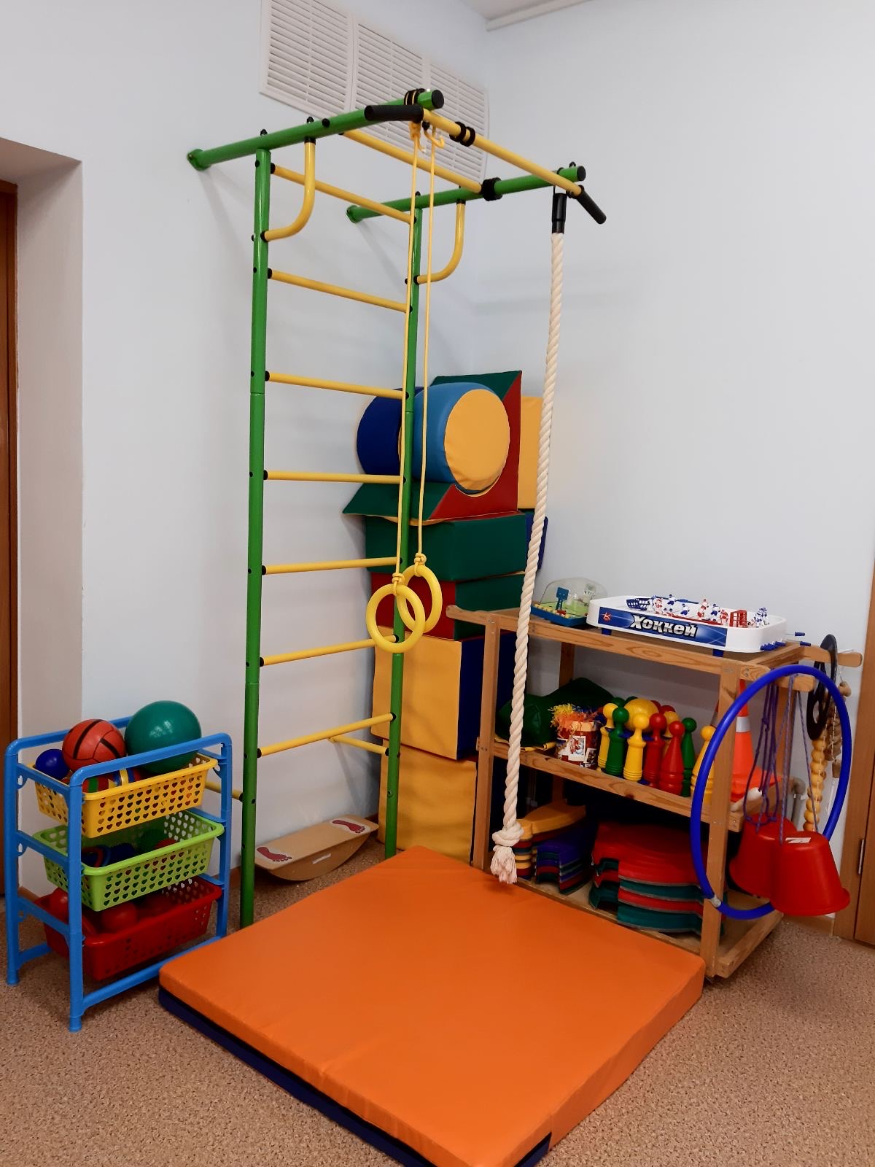
ЦЕНТР ФИЗИЧЕСКОГО РАЗВИТИЯ

